Slide 1




Institut Teknologi Sepuluh Nopember
SISTEM PENGENDALIAN TEKANAN POMPA AIR BERBASIS INVERTER DENGAN NEURAL NETWORK
Yoel Yhokhanan Sianipar
5022221081
Dosen Pembimbing
Prof. Dr. Muhammad Rivai, S.T., M.T.
Dr. Suwito, S.T., M.T.

Slide 2



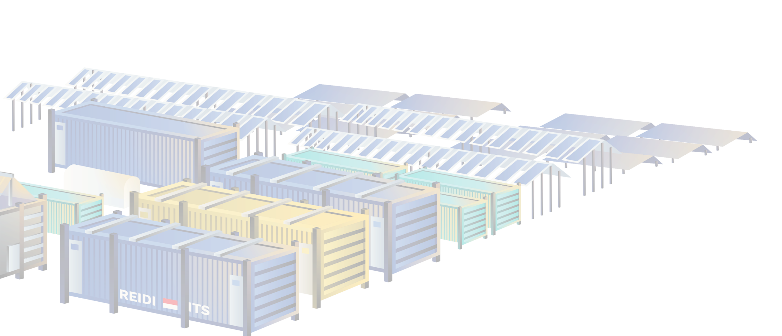

Institut Teknologi Sepuluh Nopember
Bab I
Pendahuluan

Slide 3

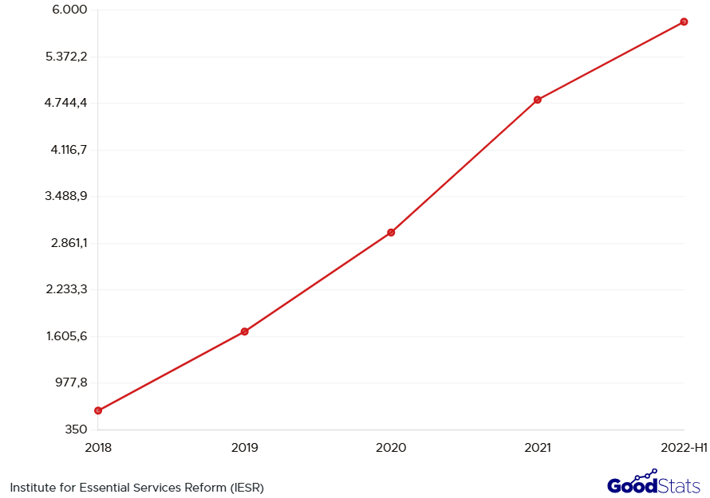
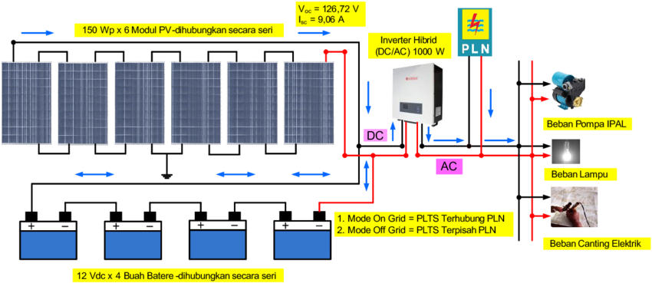
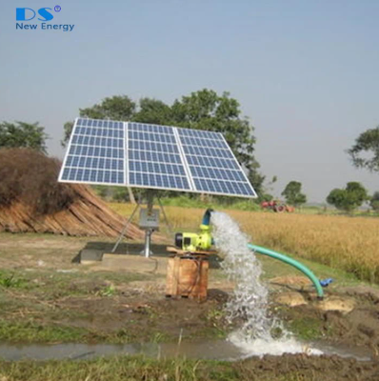

Institut Teknologi Sepuluh Nopember
Latar Belakang
Peningkatan Penggunaan PLTS Atap skala Rumah Tangga (Nurjaman & Purnama, 2022)
Inverter merupakan komponen yang paling penting dalam sistem PLTS off-grid
Pompa air adalah salah satu contoh beban rumah tangga yang kerap digunakan
Rumusan Masalah
Bagaimana proses perancangan sistem kontrol tekanan pada pompa air yang terintegrasidengan inverter?
Bagaimana menerapkan neural network sebagai sistem kendali tekanan pada pompa air?
Tujuan
Batasan Masalah
Tujuan dari penelitian ini adalah merancangan sistem inverter yang dapat mengontrol tekanan pompa air pada beban yang berubah-ubah, sehingga tekanan air yang dihasilkan tetapstabil menggunakan neural network.
Desain dan simulasi dilakukan menggunakan software PSIM
Jenis pompa yang digunakan adalah pompa air 1 fasa
Keran yang digunakan sebanyak empat buah

Slide 4
Institut Teknologi Sepuluh Nopember
Bab II
Tinjauan Pustaka

Slide 5


Institut Teknologi Sepuluh Nopember
Penelitian Terdahulu
Peneliti | Hasil Penelitian
Zhang dkk. (2025) | Pulse Width Modulation (PWM) chopper dengan Proportional-Integral (PI) closed-loop regulation (1-25V).
Syed & Takur (2022) | PWM AC Chopper untuk mengurangi harmonisa dengan Fuzzy Logic
Rosada (2017) | Rangkaian power berbasis TRIAC dengan PID
Hari (2015) | Rangkaian PWM AC Chopper tanpa rangkaian freewheeling dengan logika percabangan

Slide 6
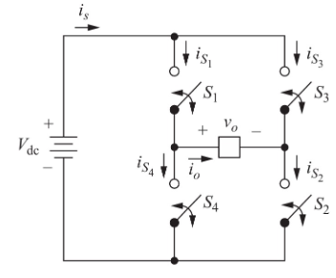
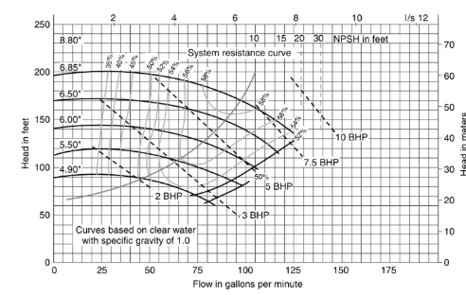
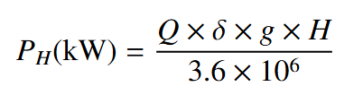

Institut Teknologi Sepuluh Nopember
Inverter
Karakteristik Pompa Air

Slide 7
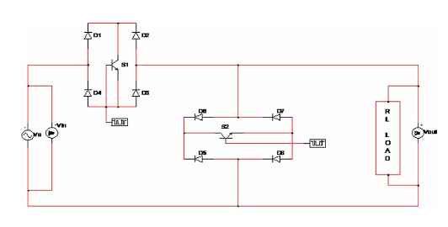
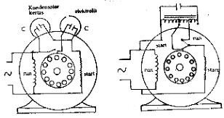
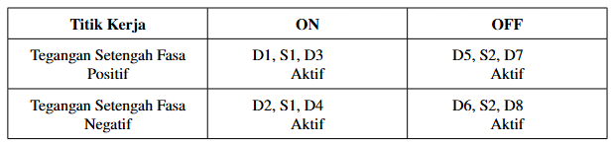
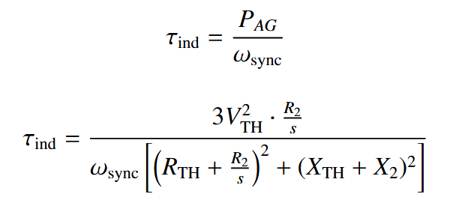
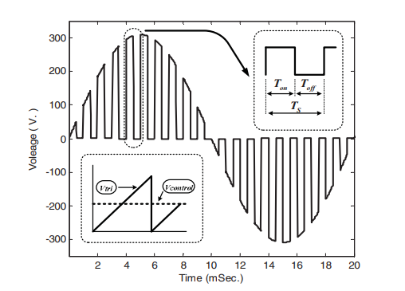
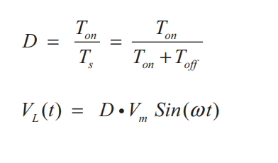
Institut Teknologi Sepuluh Nopember
Motor Induksi Satu Fasa
Rangkaian PWM AC Chopper

Slide 8
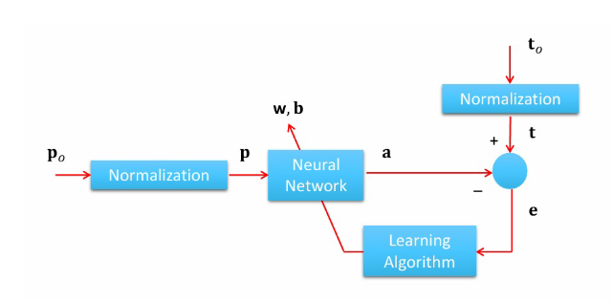
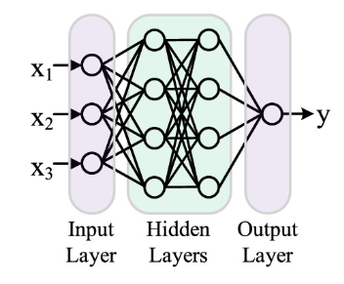
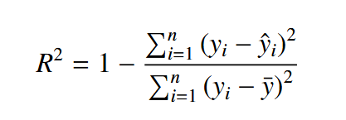
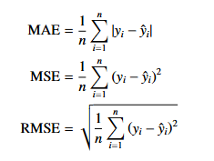
Institut Teknologi Sepuluh Nopember
Kontrol Neural Network

Slide 9
Institut Teknologi Sepuluh Nopember
Bab III
METODOLOGI

Slide 10
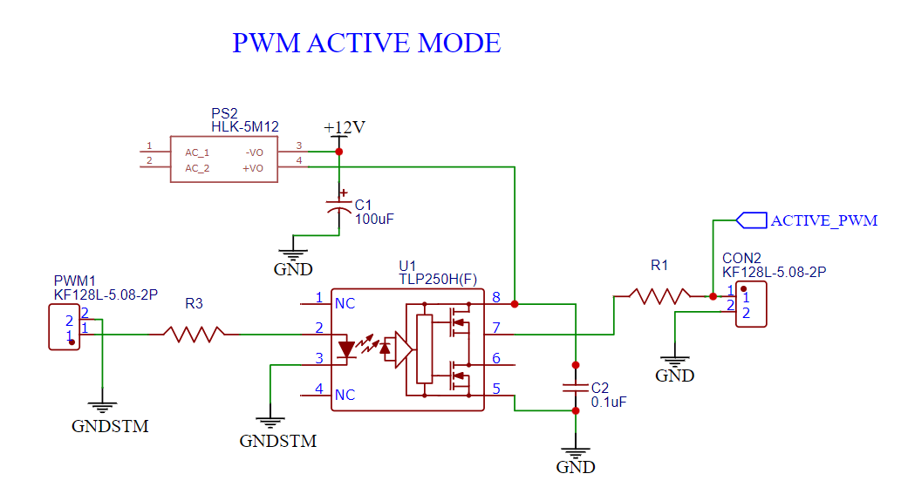
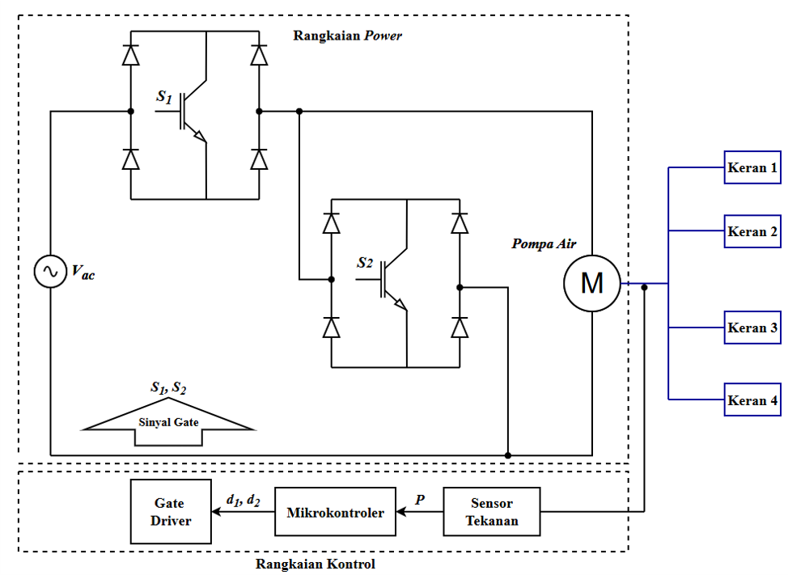
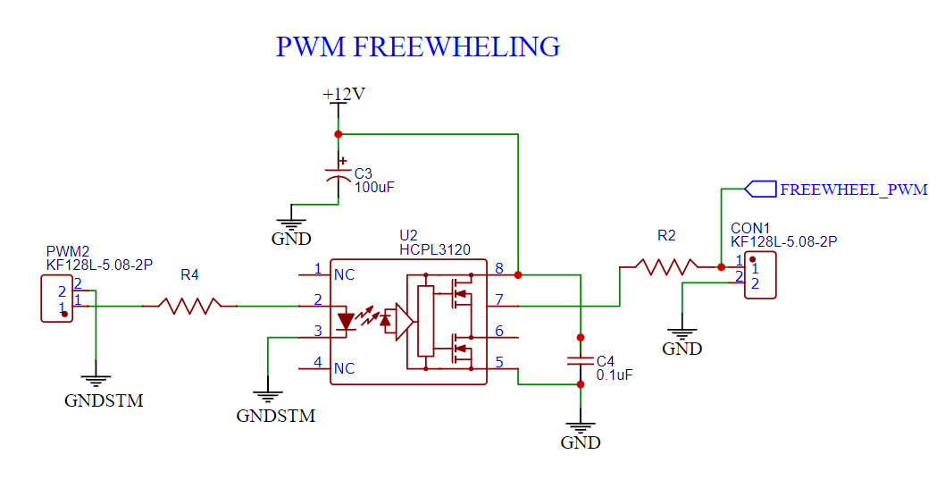
Institut Teknologi Sepuluh Nopember
PERANCANGAN SISTEM PENGENDALIAN TEKANAN POMPA AIR

Slide 11
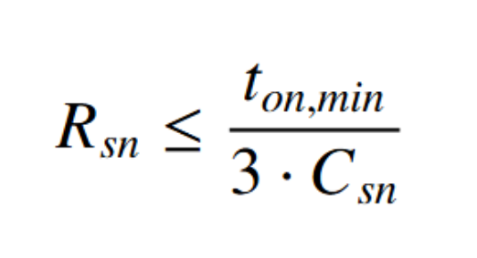
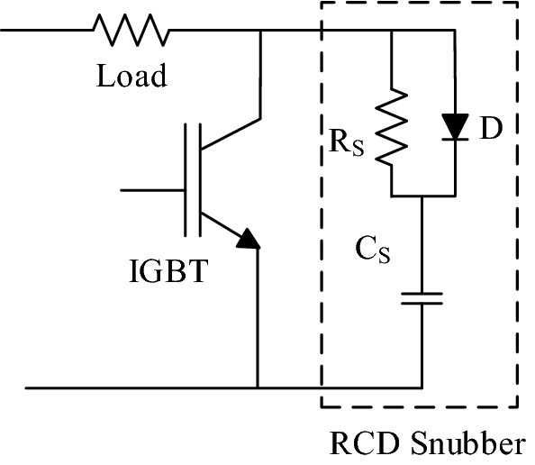
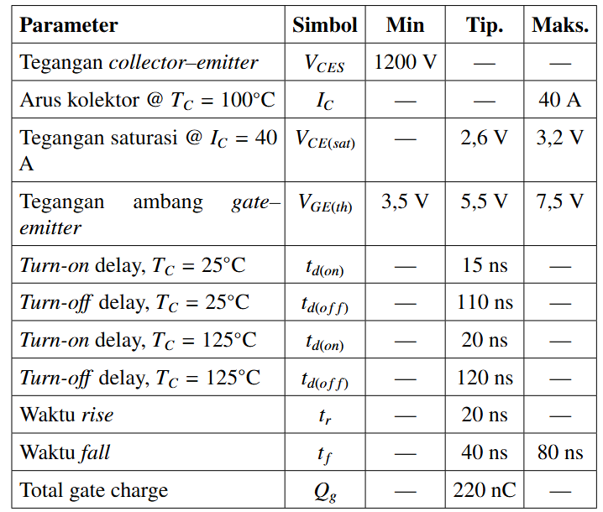
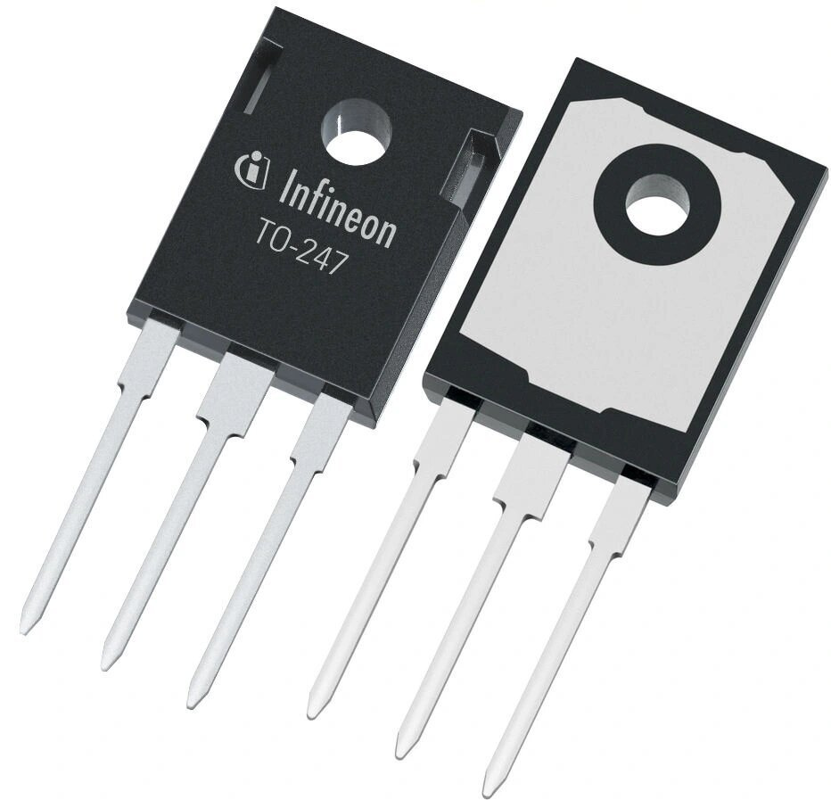
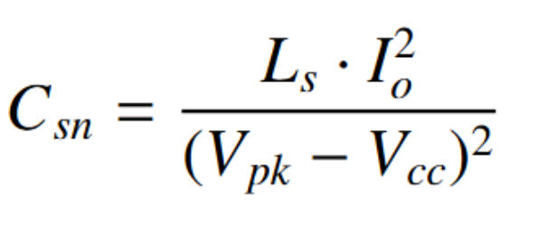
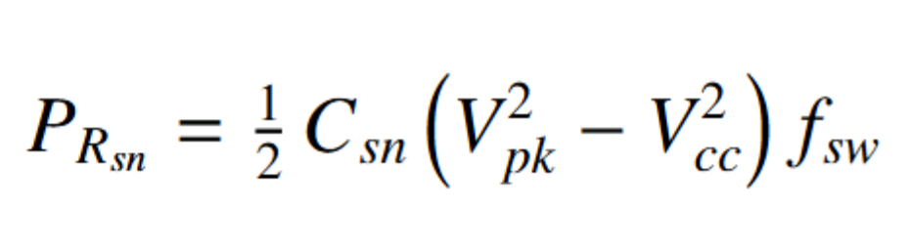

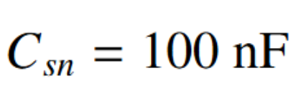
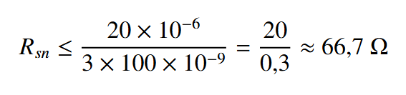
Institut Teknologi Sepuluh Nopember
PENENTUAN DAN PERHITUNGAN NILAI KOMPONEN
Rangkaian Snubber
Pemilihan IGBT

Slide 12
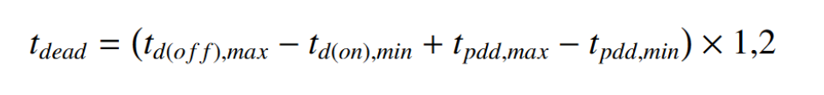
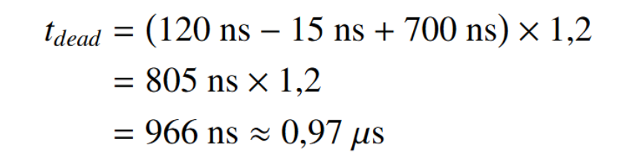
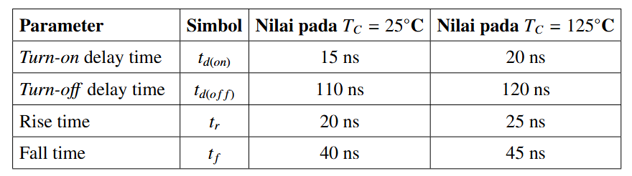
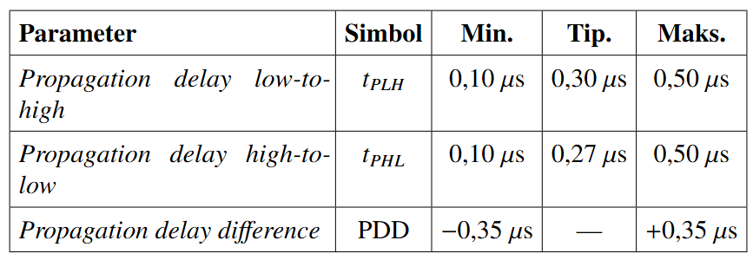
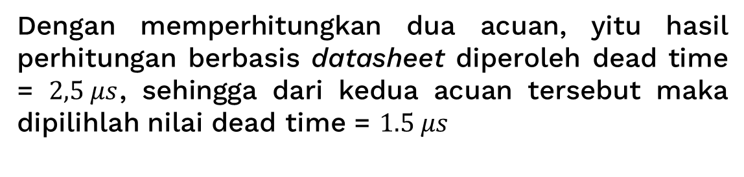
Institut Teknologi Sepuluh Nopember
PENENTUAN DAN PERHITUNGAN NILAI KOMPONEN
Penentuan nilai Dead Time
Karakteristik Switching IGBT FGH40N120AN
Dengan memperhitungkan dua acuan, yitu hasil perhitungan berbasis datasheet diperoleh dead time = $2,5 μs$, sehingga dari kedua acuan tersebut maka dipilihlah nilai dead time = $1.5 μs$
Spesifikasi Propogation Delay HCPL-3120

Slide 13
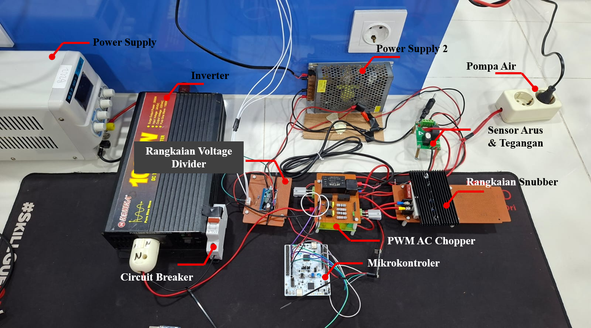
Institut Teknologi Sepuluh Nopember
IMPLEMENTASI SISTEM

Slide 14
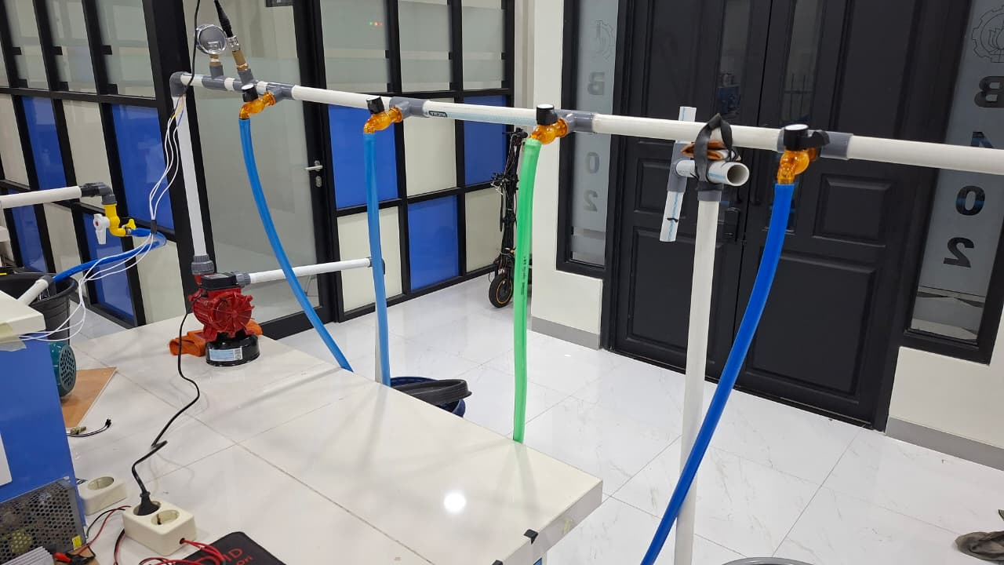
Institut Teknologi Sepuluh Nopember
IMPLEMENTASI SISTEM
Sensor Tekanan
Pompa Air

Slide 15
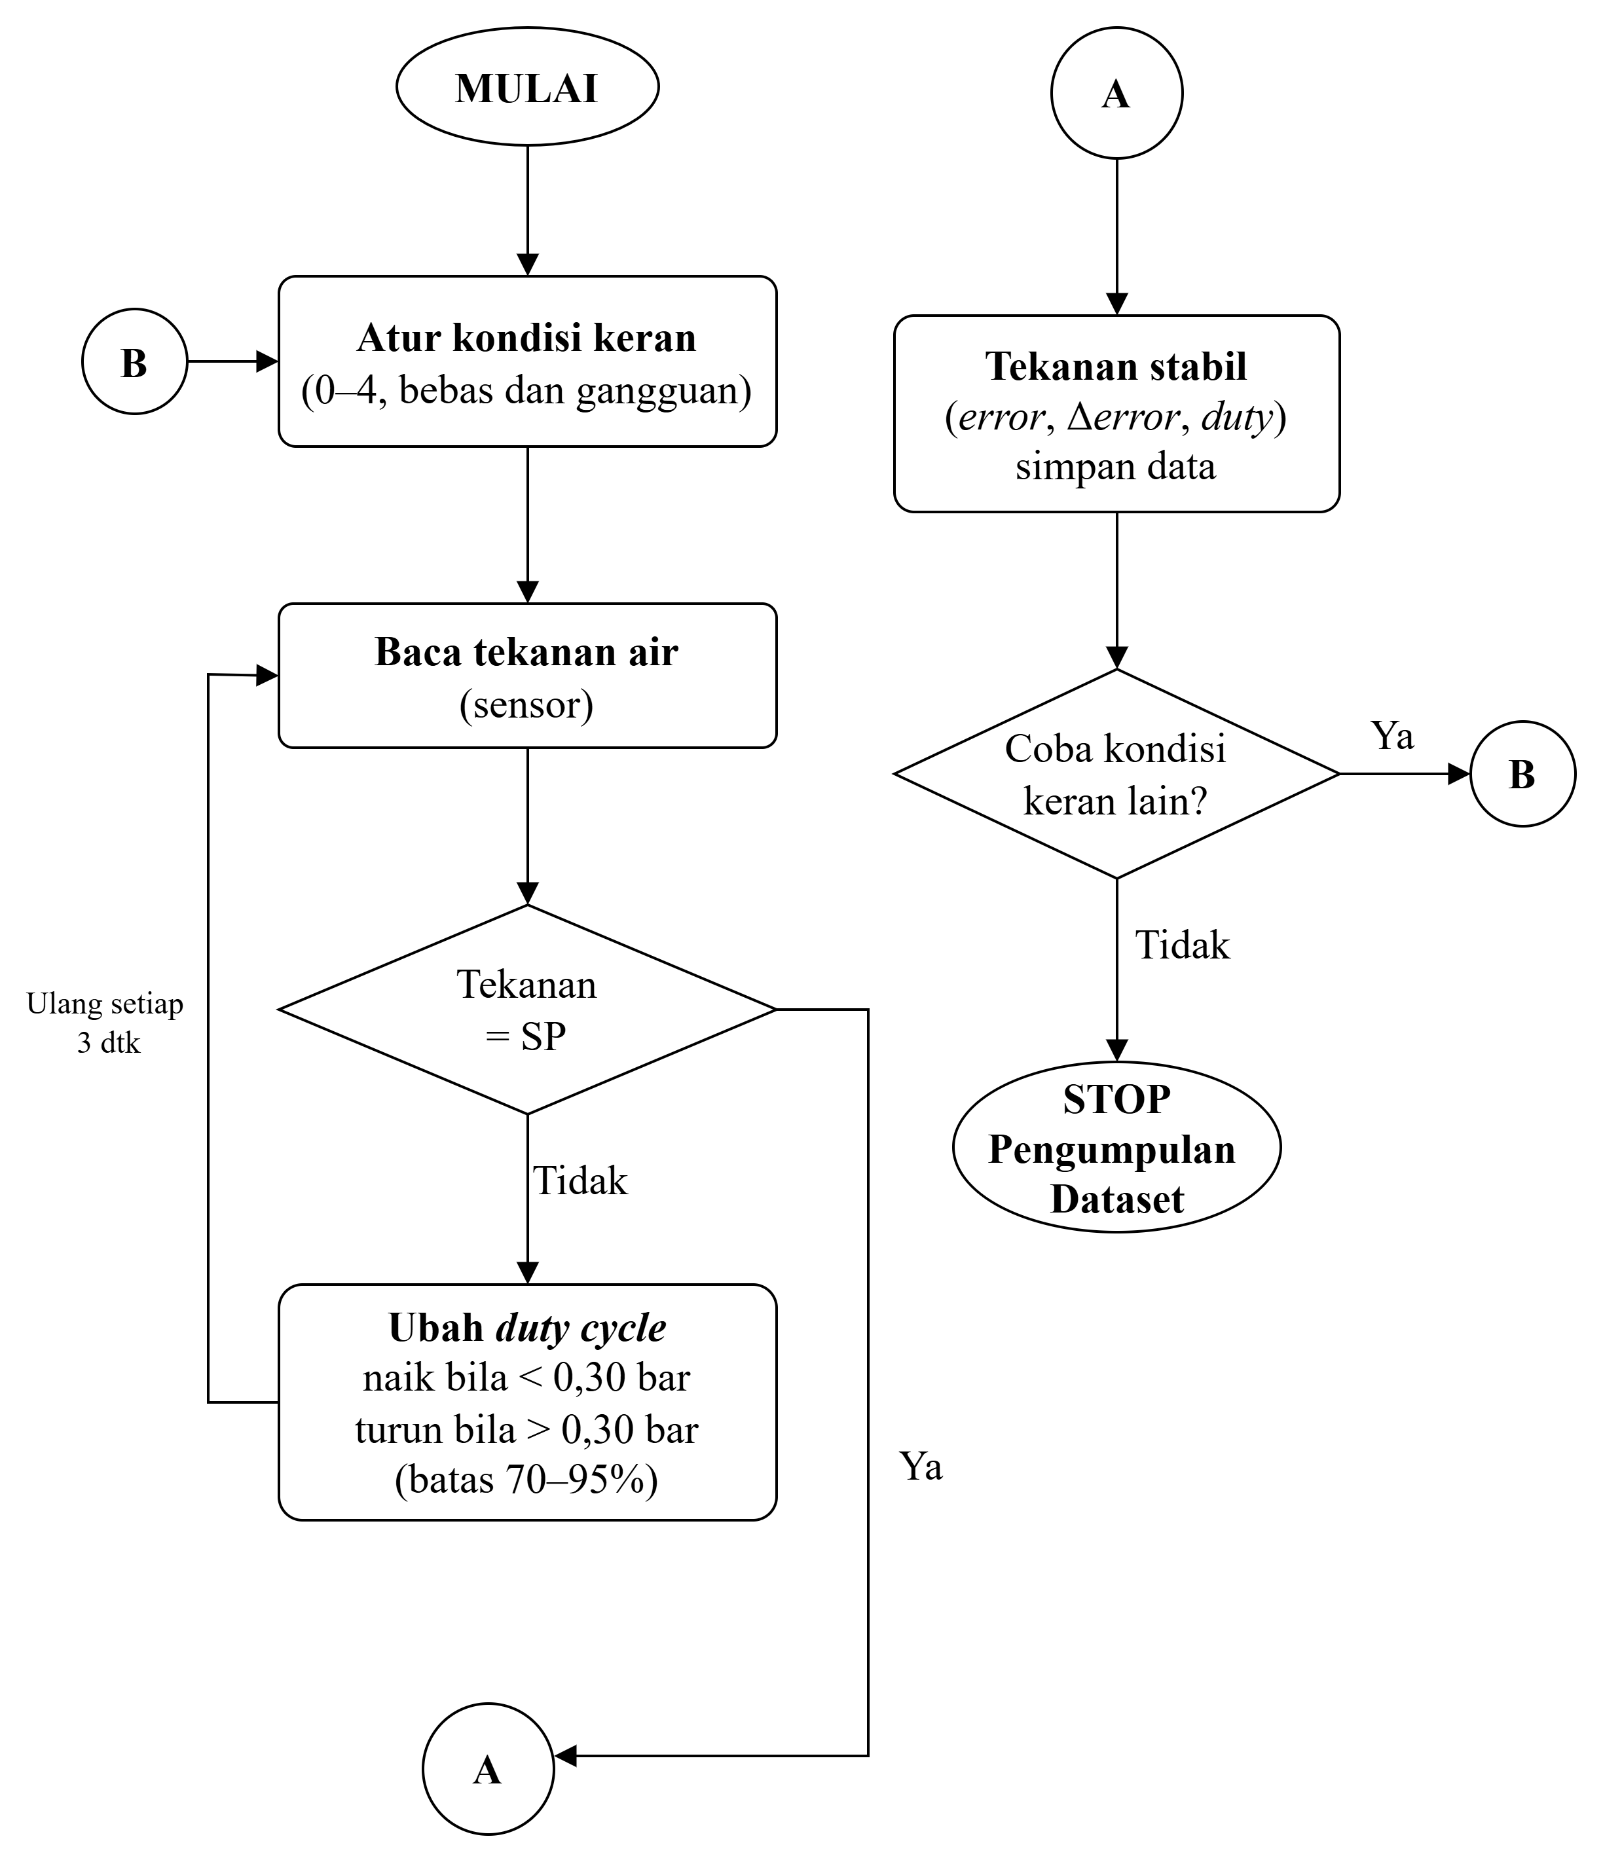
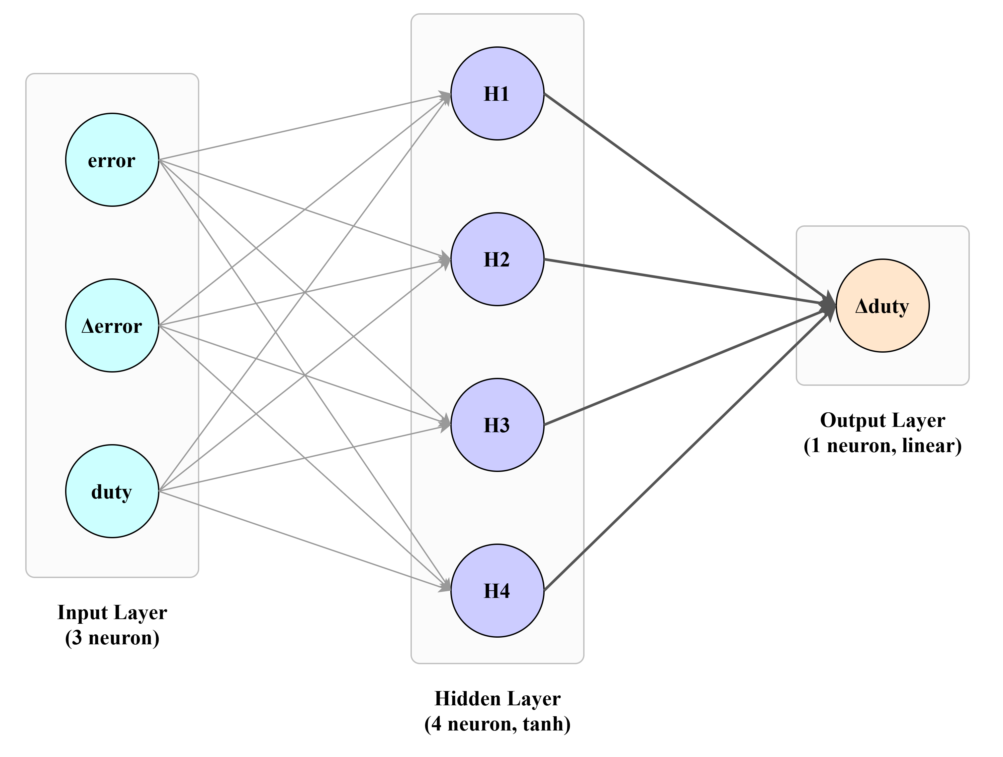
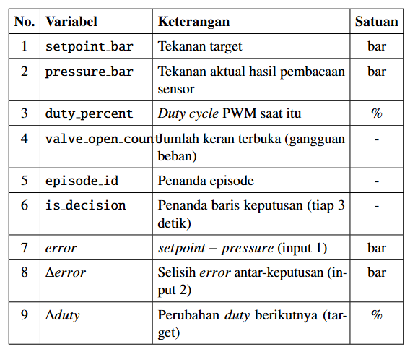
Institut Teknologi Sepuluh Nopember
PERANCANGAN NEURAL NETWORK
Variabel pada Dataset

Slide 16
Institut Teknologi Sepuluh Nopember
Bab IV
HASIL DAN PEMBAHASAN

Slide 17
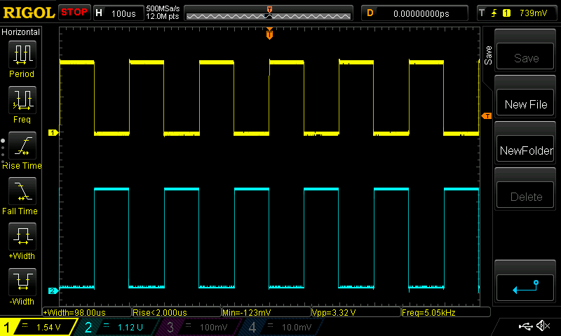
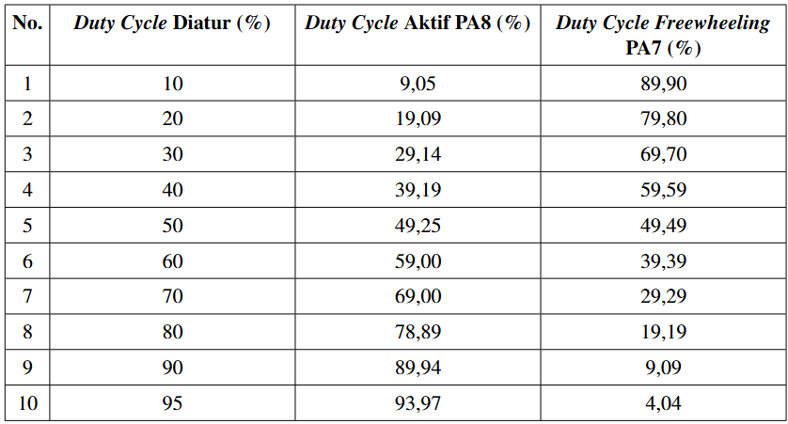
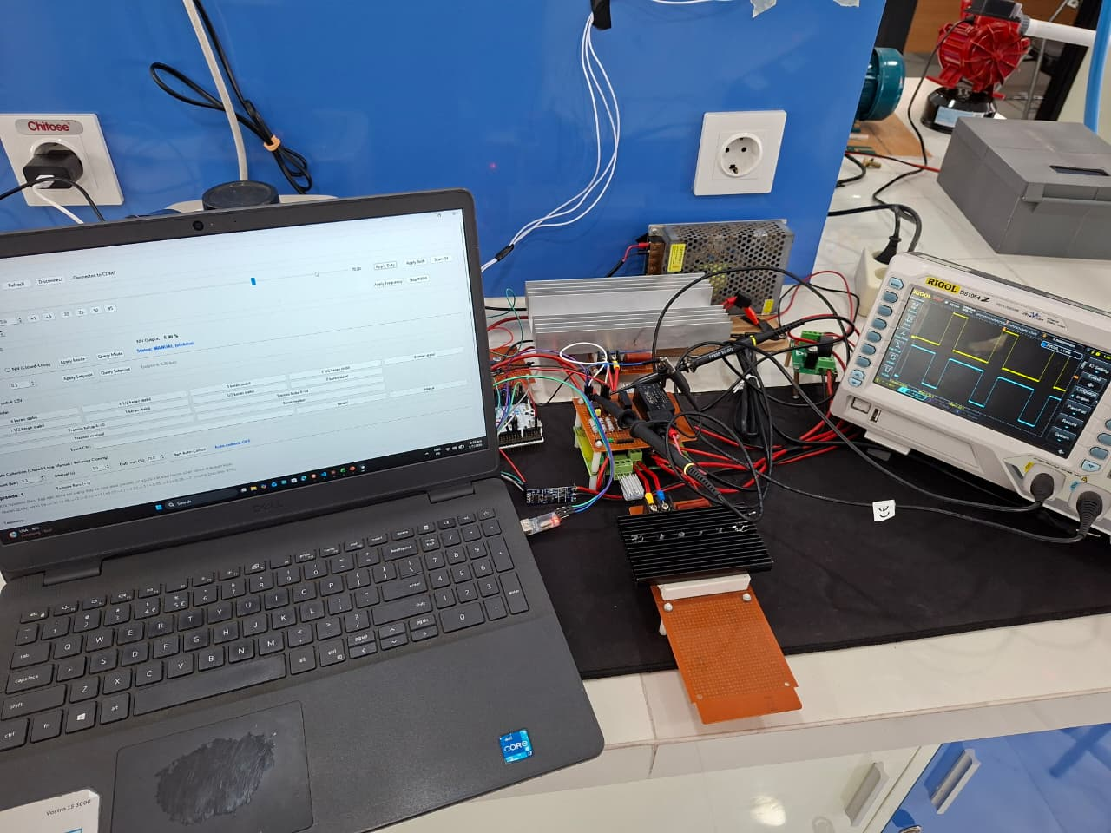
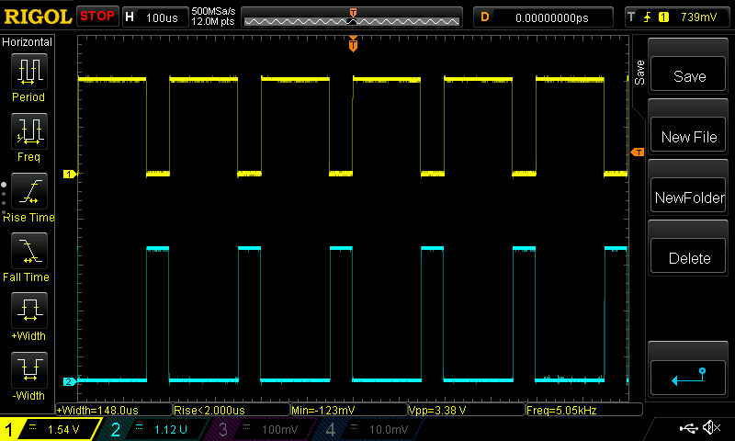
Institut Teknologi Sepuluh Nopember
PENGUJIAN SINYAL PWM STM32
Hasil Pengujian Duty Cycle pada STM32 PA8 dan PA7

Slide 18
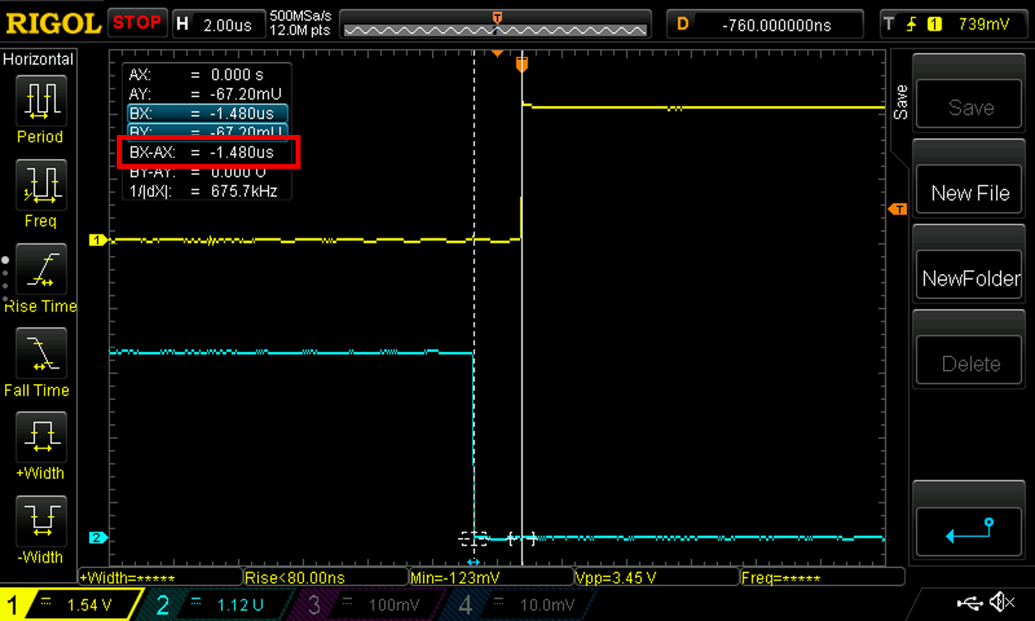
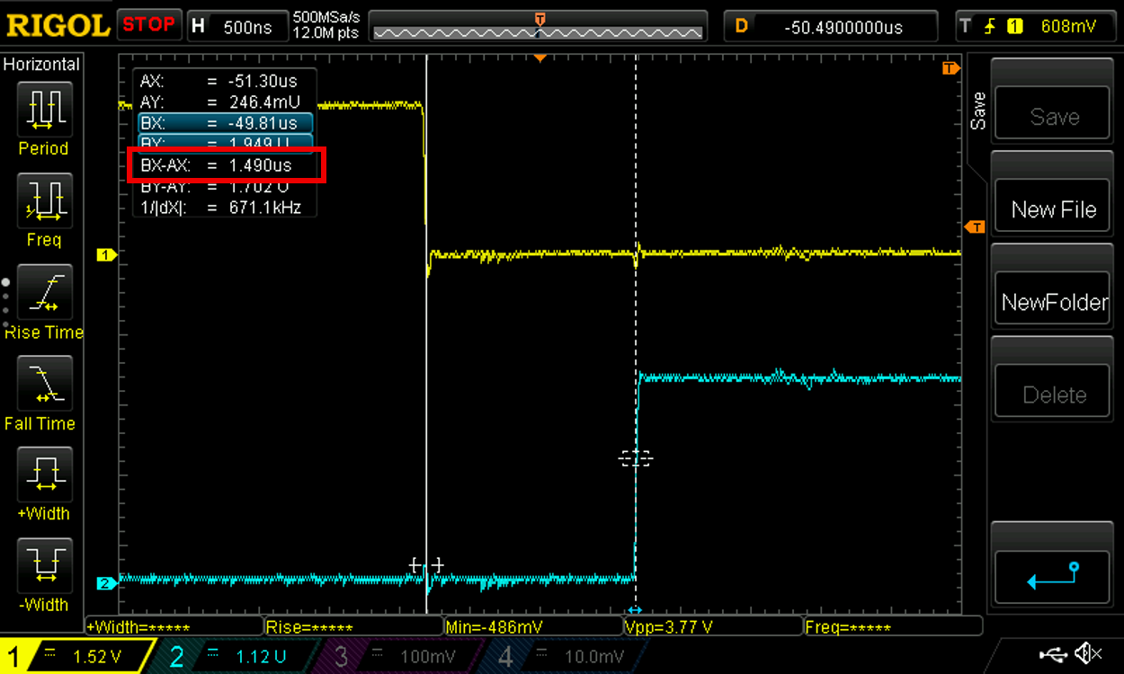
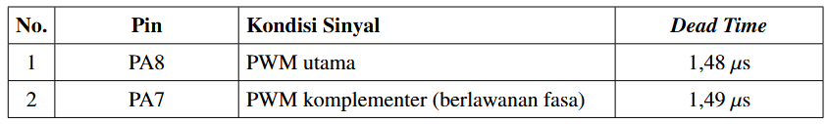
Institut Teknologi Sepuluh Nopember
PENGUJIAN DEAD TIME PADA PWM

Slide 19
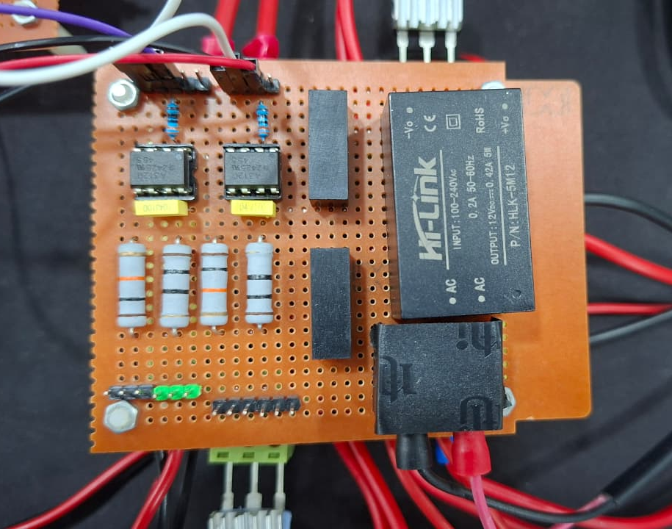
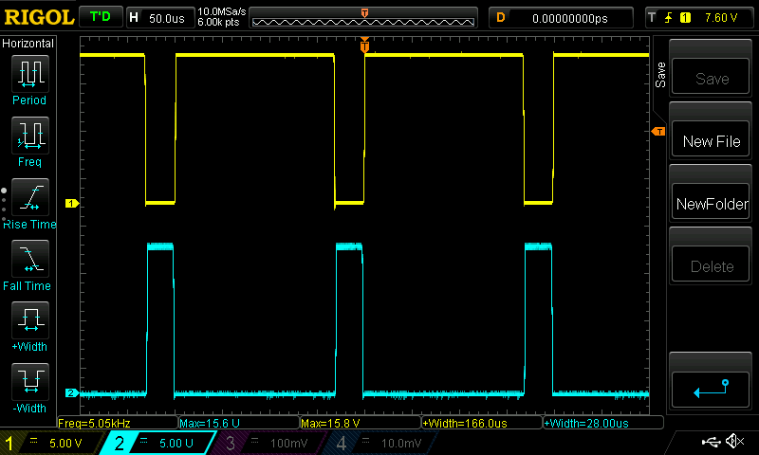
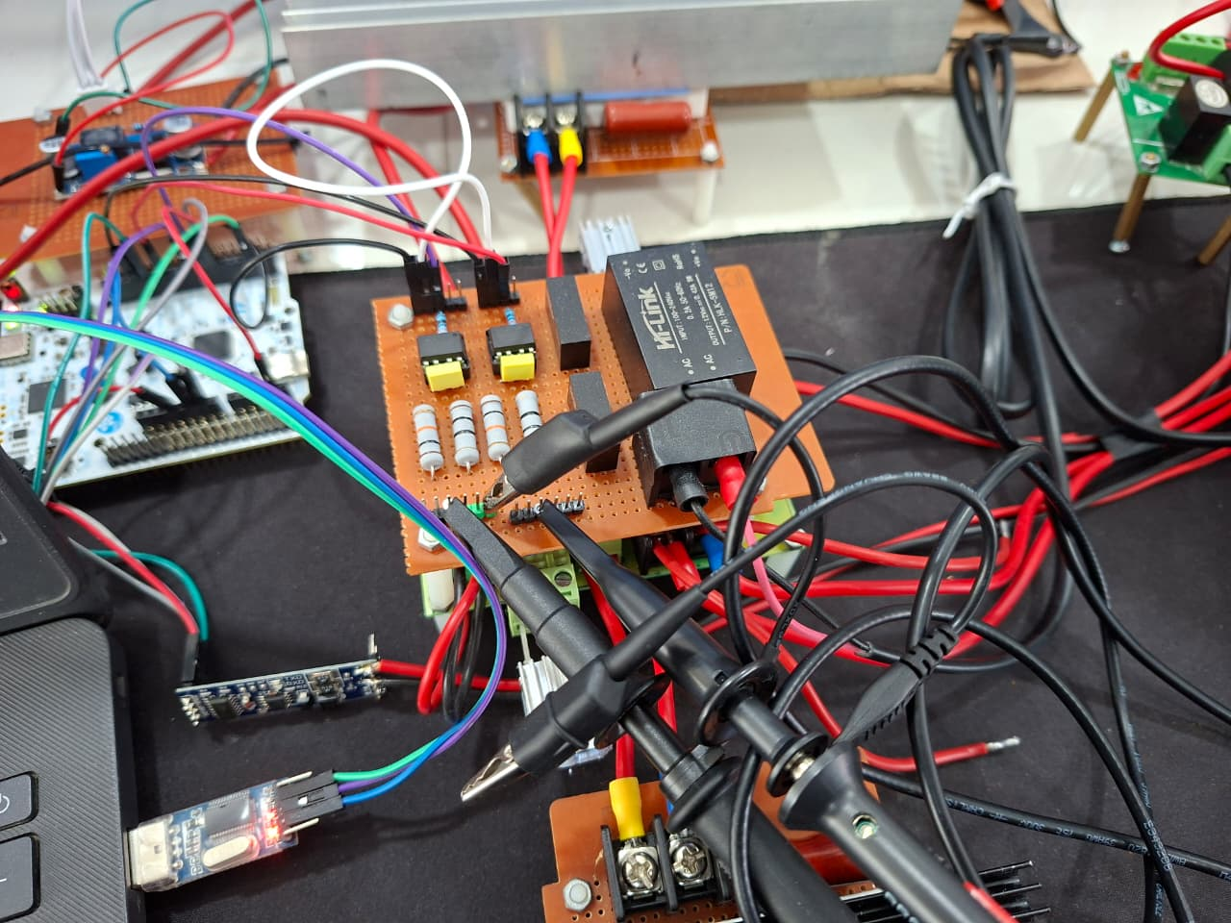
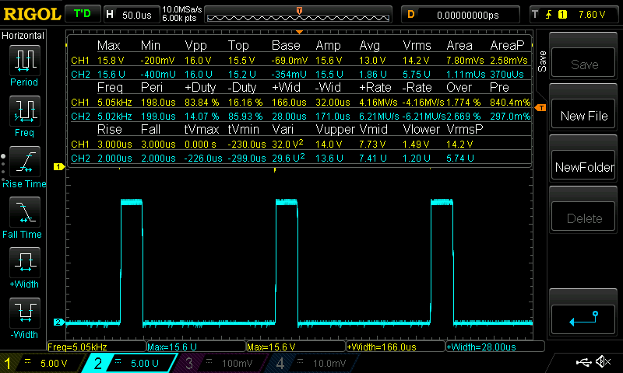
Institut Teknologi Sepuluh Nopember
PENGUJIAN SINYAL GATE DRIVER HCPL-3120
Isolated DC-DC 12VDC-5VDC
Duty cycle 85%
HCPL-3120
PSU 220VAC -12VDC
Pengujian Pengambilan Data PWM Gate Driver

Slide 20
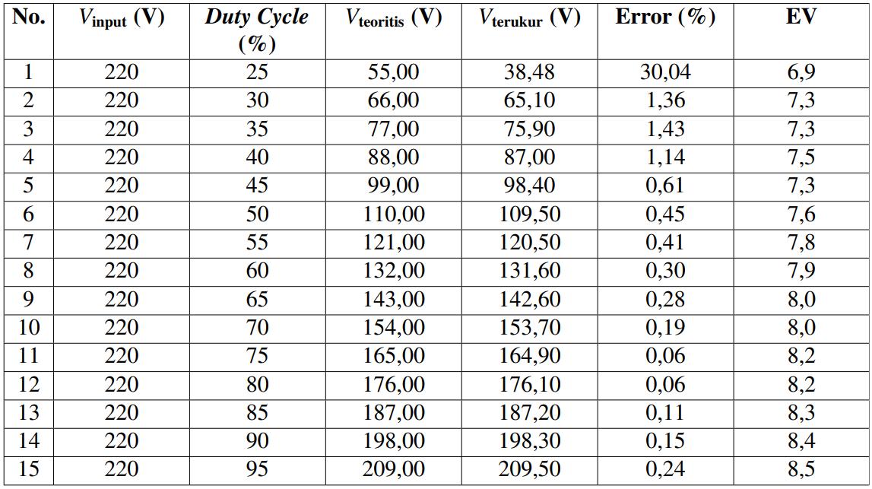


Institut Teknologi Sepuluh Nopember
PENGUJIAN RANGKAIAN PWM AC CHOPPER
Pada Beban Lampu 10 Watt

Slide 21


Institut Teknologi Sepuluh Nopember
PENGUJIAN RANGKAIAN PWM AC CHOPPER
Pada Beban Pompa Air 200 Watt

Slide 22


Institut Teknologi Sepuluh Nopember
PERBANDINGAN HASIL IMPLEMENTASI DAN SIMULASI

Slide 23


Institut Teknologi Sepuluh Nopember
PENGUJIAN TEKANAN POMPA AIR DALAM KONDISI OPEN-LOOP

Slide 24




Institut Teknologi Sepuluh Nopember
PENGUJIAN MODEL NEURAL NETWORK
Komposisi Dataset
Parameter Pelatihan Model
Evaluasi performa Model
Rentang Nilai pada Fitur

Slide 25



Institut Teknologi Sepuluh Nopember
PENGUJIAN RESPON TEKANAN KERAN POMPA AIR
Respons kontroler NN saat jumlah keran 0–4, setpoint tetap 0,30 bar

Slide 26

Institut Teknologi Sepuluh Nopember
PENGUJIAN RESPON TEKANAN KERAN
Respons Tekanan Pompa Air terhadap Perubahan Setpoint

Slide 27

Institut Teknologi Sepuluh Nopember
PENGUJIAN RESPON TEKANAN KERAN
Keran dibuka/tutup mendadak saat sistem sedang berjalan, uji ketahanan kendali

Slide 28
Institut Teknologi Sepuluh Nopember
Bab V
PENUTUP

Slide 29



Institut Teknologi Sepuluh Nopember
KESIMPULAN
PWM AC chopper berhasil mengendalikan tegangan pompa.
Neural Network MLP 3-4-1 berhasil mengendalikan tekanan dengan akurasi tinggi (R² = 0,915).
Error tekanan sangat kecil (≤ 0,009 bar), pada pengujian perubahan SP mengikuti perubahan setpoint dengan settling time 4–7 detik.
Pada pengujian gangguan keran kontroler memulihkan tekanana dalam 9-15 detik.
Kinerja ANN lebih baik dibanding kontrol proporsional dan duty cycle tetap.
Kegagalan mencapai setpoint pada beberapa kondisi disebabkan batas minimum pompa (saturasi aktuator), bukan kegagalan metode kontrol.
SARAN
Menambahkan sistem pendingin (cooling) pada snubber dan komponen daya untuk menjaga stabilitas termal saat operasi kontinu
Mengintegrasikan sistem secara langsung dengan inverter (sumber DC/PLTS) sehingga menjadi satu kesatuan solar water pump inverter
Memperluas dataset pelatihan Neural Network dengan variasi setpoint dan kondisi operasi yang lebih beragam.
Melakukan analisa efisiensi daya dan kerugian daya pada rangkaian daya → keandalan, stabilitas, dan efisiensi energi sistem.

Slide 30
Institut Teknologi Sepuluh Nopember
VIDEO DEMO

Slide 31





Institut Teknologi Sepuluh Nopember
TERIMA KASIH
Nama

Slide 33

Institut Teknologi Sepuluh Nopember

